Slide 1



Slide 2
POR QUE ME GUSTA MEDICALIFE
Sigue siendo un plan tradicional (Participaciones claras)
Beneficio de Maternidad con diferenciadores (SA, edad aceptación, no solo para titular o cónyuge, internacional, permite deducible hasta $72,000 y sin tabulador de honorarios)
Coaseguros competitivos que permiten tomar decisiones.
Reconocemos antigüedad y no solo eliminamos PE
Edades de aceptación 0 – 64 y 65 – 69
Sin Examen médico de selección
Suma asegurada MAS competitiva del mercado +141 Mill
Red Medica Abierta (Médicos sin Limitaciones)
Gastos Médicos Mayores
Una Gran Oportunidad de Negocio
Muchos Beneficios Adicionales
RDA costos muy adecuados vs Otros productos de eliminación.
Clausulado Salvavidas (Preexistencias no declaradas y SA para complicaciones de cirugías no amparadas)
Sin Recargo por pago fraccionado en CAT ( - 11% )
Gastos de Expedición muy bajos
Suma Asegurada: Es la cantidad máxima de responsabilidad que ampara Metlife, por cada asegurado a consecuencia de un accidente o enfermedad amparada. UMAM : Unidad de medida y actualización mensual y tiene un valor de $2,741.26
Deducible: Cantidad fija establecida en la carátula, con la cual participa el asegurado en los gastos ocasionados de cada evento procedente.
Coaseguro: Porcentaje de contribución que el asegurado aportará al monto total de los gastos cubiertos, después de descontar el deducible
www.enlaceasesores.com.mx
Notes:
Quien estuvo presente en la reunión del Town Hall de la Cola de Caballo?
Alguien cree que GMM es un gran negocio para nosotros?
Recuerdan la tabla de ingresos que presente vendiendo 3 pólizas mensuales de GMM?

Slide 3
Medicalife vs el Mundo
En deducibles no mayor a $30,500 pesos vs planes tradicionales.
Personas Mayores de edad (costo y requisitos)
Empleados con beneficio de maternidad moderada
¿En dónde cabe nuestra propuesta económica?
Empleados con SA limitada y sin Endoso de conversión PG vs Excesos
Empresas preocupadas por su STAFF o Alta Dirección
Nuevos Matrimonios de edades de >35
Nivel | Hospitales | Coaseguro | Tope de Coaseguro
Práctico | Muguerza Sur Conchita Ginequito San Jorge y San Felipe | 0% Deducible 50% | $60,000
Básico | OCA Doctors Hospital Doctors EAST | 10% | $60,000
MAS | Muguerza Alta Especialidad, San Jose y Zambrano Hellion | 20% | $120,000
Ejecutivo | Angeles Lomas A.B.C. A.B.C. Santa Fe Angeles Pedregal | 30% | Sin Limite
Todo aquel prospecto de Seguro de Vida que no logra asignar un presupuesto por falta de liquidez
Plan Practico como único plan flexible
www.enlaceasesores.com.mx

Slide 4
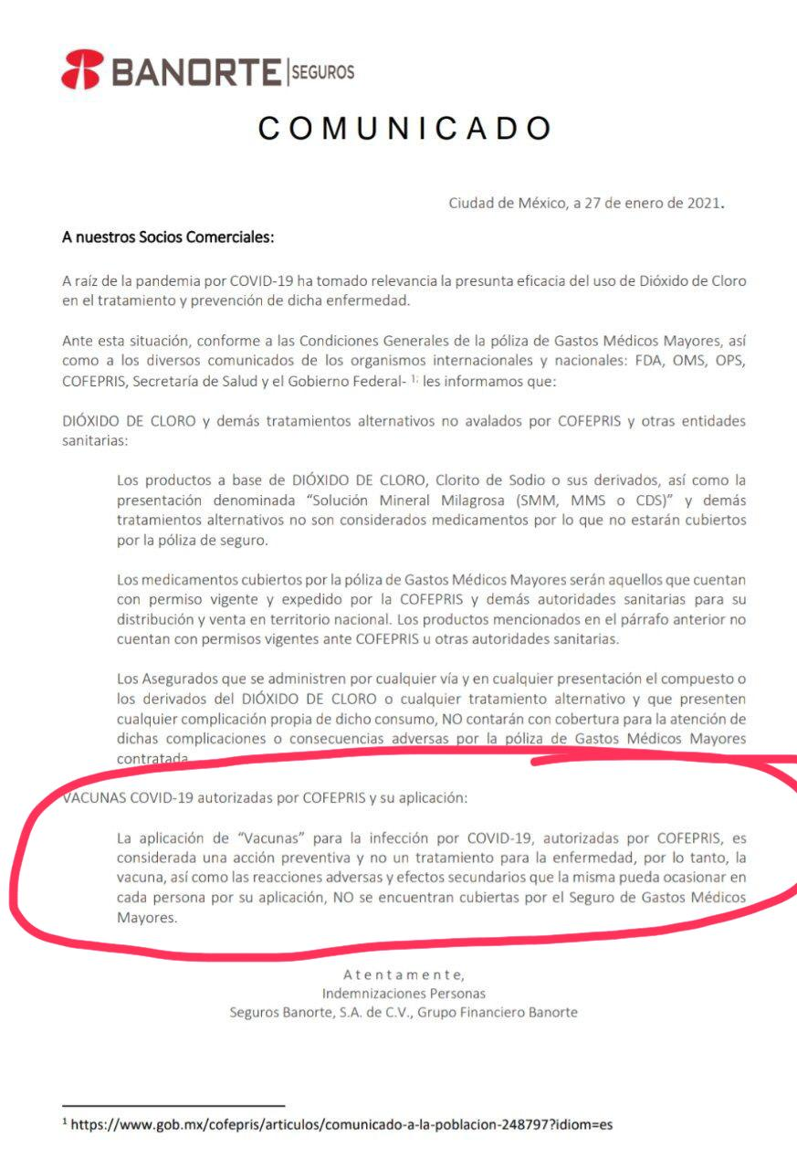
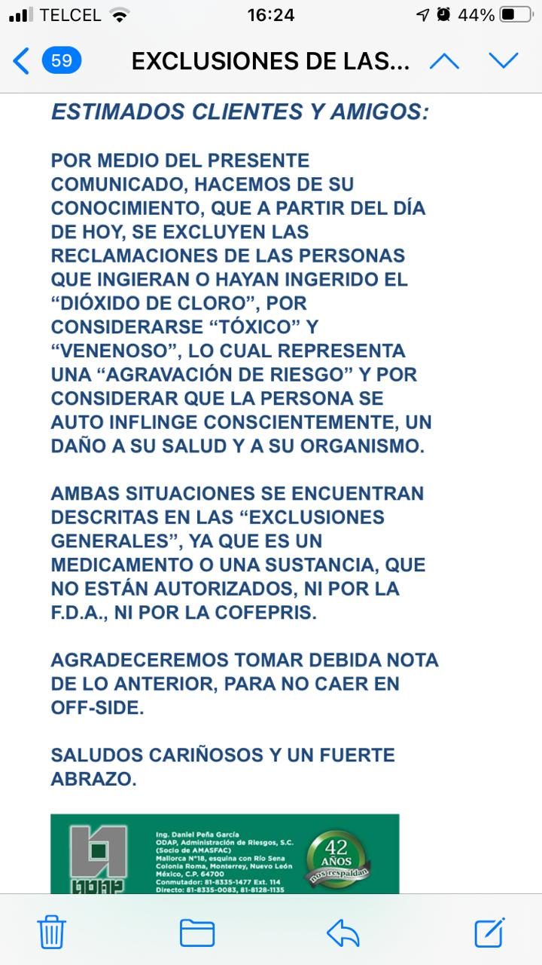
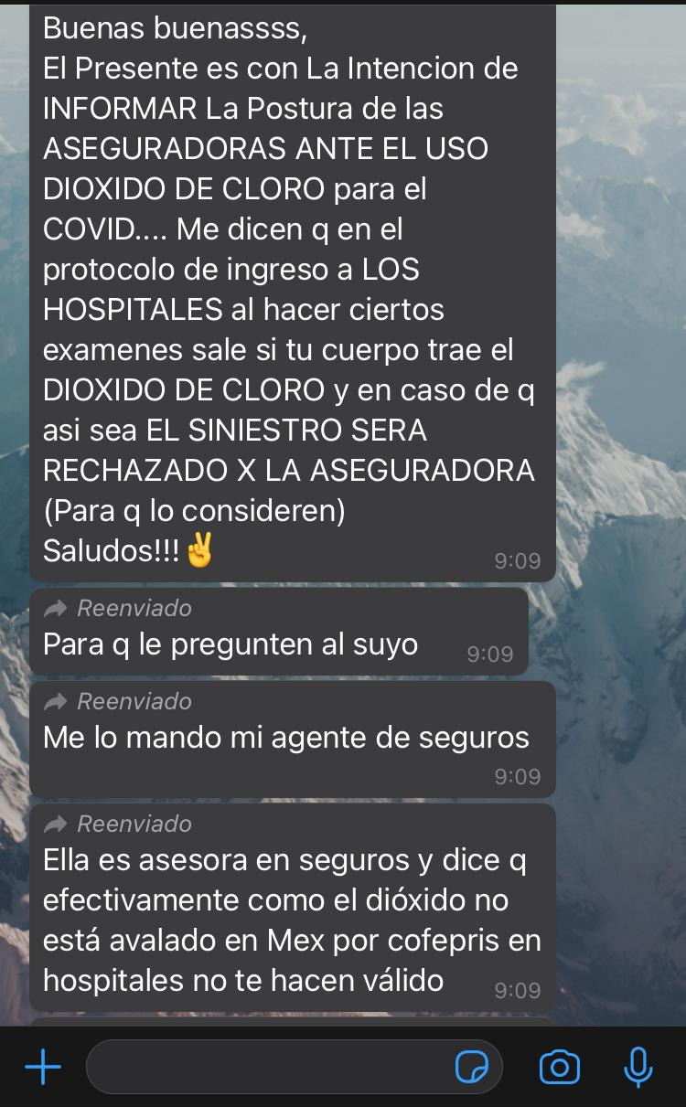
Nuestros Clientes demandan atención a gritos!!!
www.enlaceasesores.com.mx

Slide 5

Metlife y el Covid
Si ampara Covid como enfermedad, sin periodo de espera. También ampara las complicaciones que pudiera presentar nuestros asegurados por la aplicación de vacunas autorizadas por COFEPRIS
www.enlaceasesores.com.mx

Slide 6






Es momento de ser VISIBLE
Para ser visible has de mejorar la comunicación de tu negocio o empresa, es decir, generar mensajes de calidad que lleguen a tus destinatarios. Esto es la clave para el éxito de la comunicación digital.
www.enlaceasesores.com.mx

Slide 7


Seamos Especialistas!!!
Gracias
Lic. Daniel Pérez Fernández.
daniel@enlaceasesores.com.mx
www.enlaceasesores.com.mx

